Slide 1
琉球大学
UNIVERSITY
OF THE RYUKYUS
Mia

Slide 2
目錄
行前準備
簽證辦理
衣物準備
金錢準備
建議攜帶的用品
交換過程
大學選課
學校附近機能
沖繩交通

Slide 3
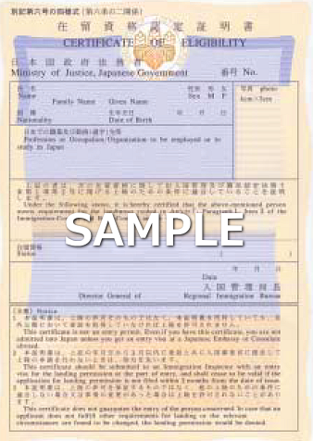
簽證
日本台湾交流協会
1、護照 (請注意是否有破損)
2、身分證(正本+正反面影本)
3、在留資格證明書(正本+正反面影本)
4、兩吋證件照 1張(脫帽無背景)
5、申請書

Slide 4
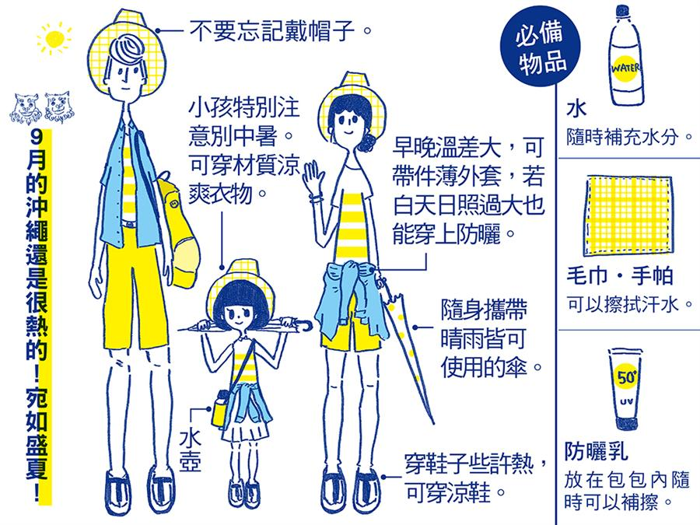
https://tc.tabirai.net/sightseeing/article/okinawa-wear/

Slide 5
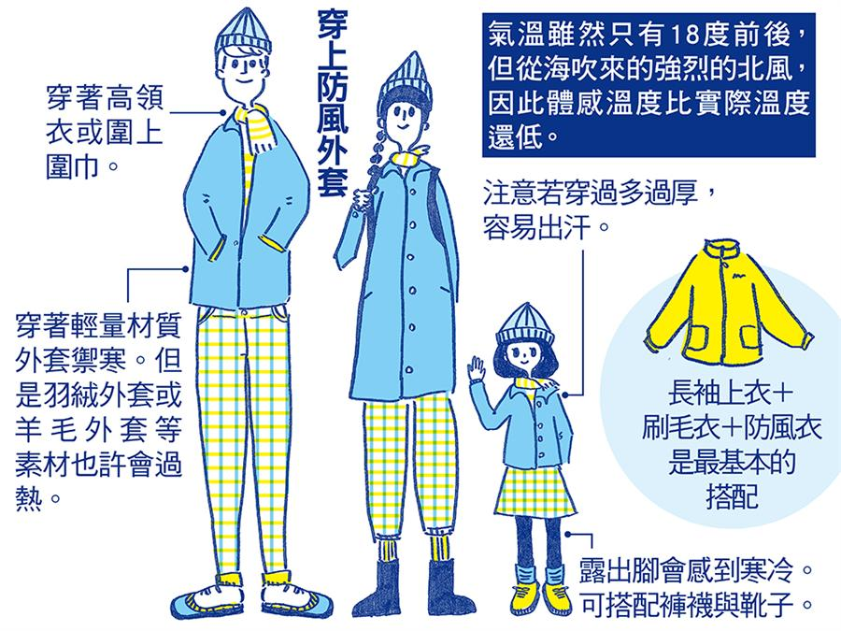
https://tc.tabirai.net/sightseeing/article/okinawa-wear/

Slide 6

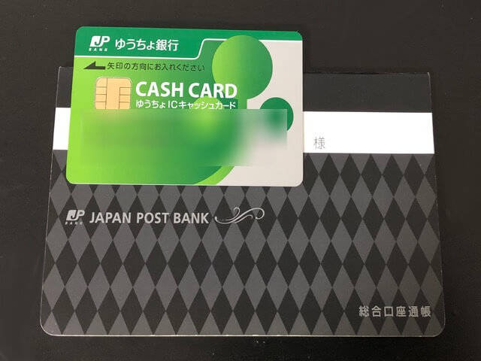
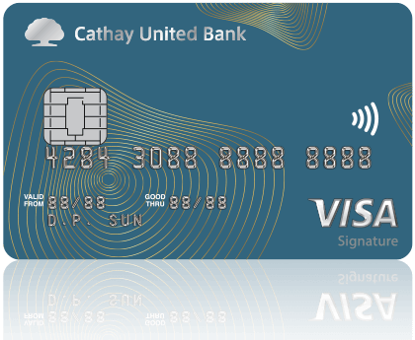
金錢

Slide 7


建議攜帶物品

Slide 8
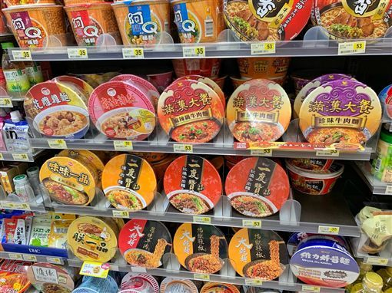


Slide 9

大學選課
J.TEST実用日本語検定

Slide 10



學校附近機能

Slide 11


沖繩交通

Slide 12

一期一會

